Slide 1

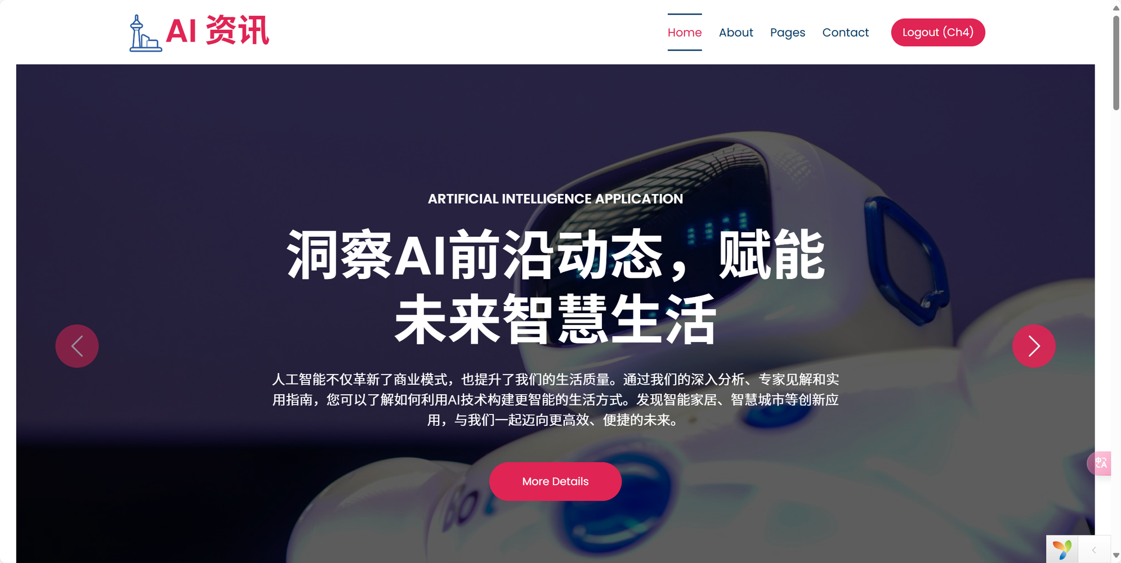


AI应用资讯网页
互联网数据库开发大作业项目展示
小队：啊对对队

Slide 2
01
02
框架搭建
前端设计
目录
FRAME CONSTRUCTIONSIS
FRONT-END DESIGN
CONTENT
03
04
后端设计
小组分工
BACK-END DESIGN
DIVISION OF LABOR IN GROUPS

Slide 3
01
框架搭建
FRAME CONSTRUCTIONSIS

Slide 4
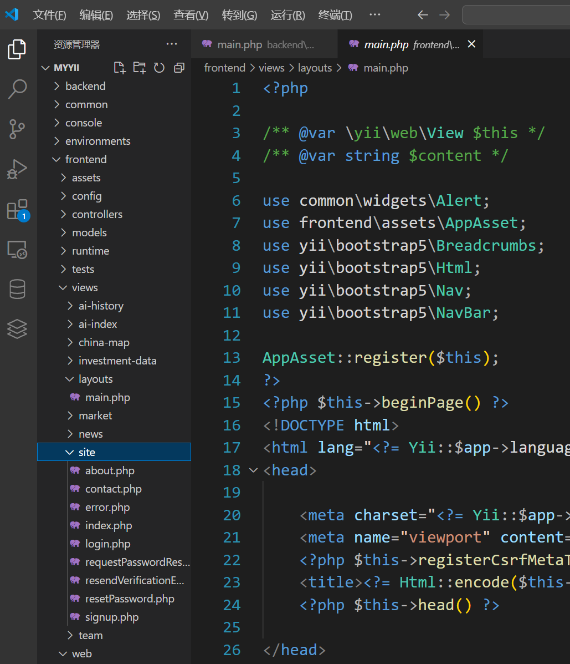
框架搭建
01
02
集成开发环境XAMPP
Yii 高级框架
XAMPP 是一个免费、易于安装的Apache发行版，包含MySQL、PHP和Perl，专为开发人员提供了一个简单的方式来设置本地服务器环境。它使得开发者可以在自己的计算机上测试网站和应用程序。
Yii 是一个高性能的PHP框架，旨在加速Web应用开发，特别是大型和复杂的应用程序。Yii高级模它遵循分层架构原则，包括前端和后端两部分，允许团队成员并行工作于不同模块，从而提高开发速度。

Slide 5
框架搭建
数据库管理
XAMPP 中提供了 phpMyAdmin 来管理我们的服务端数据库
构建数据库
连接数据库
我们在此次项目中构建了internet_data_base 数据库，在数据中添加user、owers、news、ai_index、chinamap、market、comments 等10 张表。
在 Yii 模版中我们需要根据数据库构建model类， 通过controller模块来管理数据库数据，通过view模块来展示数据库数据。

Slide 6

框架搭建
phpMyAdmin
Yii modle
通过Web界面管理和操作MySQL数据库。提供了直观的图形化界面，操作者能够轻松地 修改、添加数据。
模型负责与数据库进行交互，定义了应用的数据结构，并包含了对这些数据的操作逻辑
Yii controller
Yii view
控制器接收用户的HTTP请求，解析请求信息，决定调用哪个模型的方法来处理数据，以及选择哪个视图来呈现响应结果.
视图是用户看到的部分，它负责向用户展示数据，并提供与用户交互的接口，用来构建网页的布局和样式。

Slide 7
02
前端设计
FRONT-END DESIGN

Slide 8

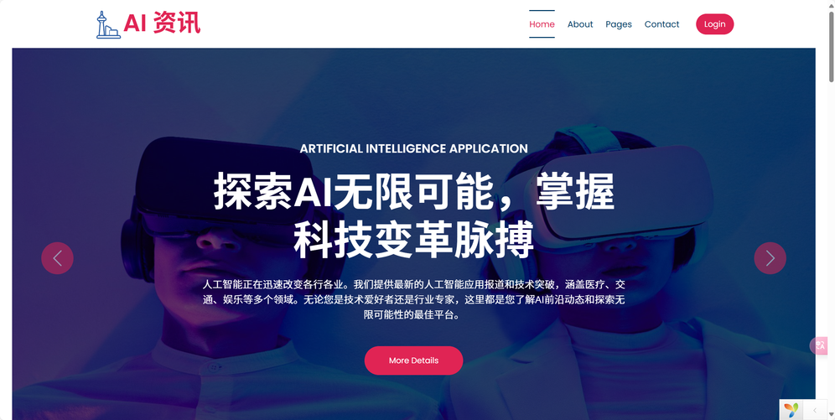
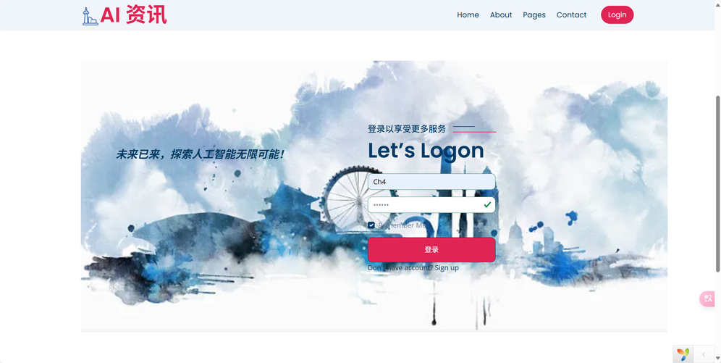
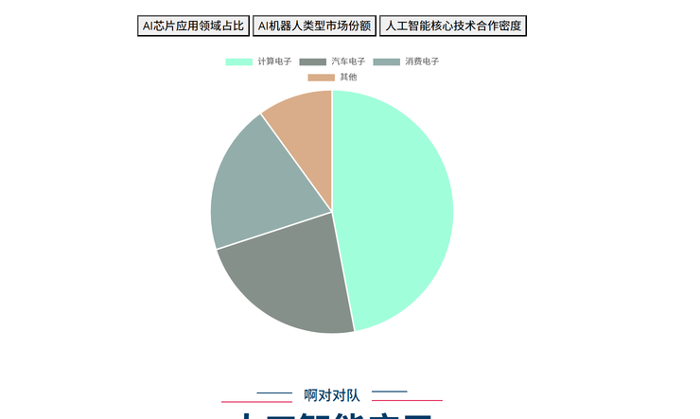
前端设计
主页
登录注册
数据展示
展示网页的主题，简介整个网页的相关内容。
用户的登录与注册页面
AI产业及其市场份额占比

Slide 9

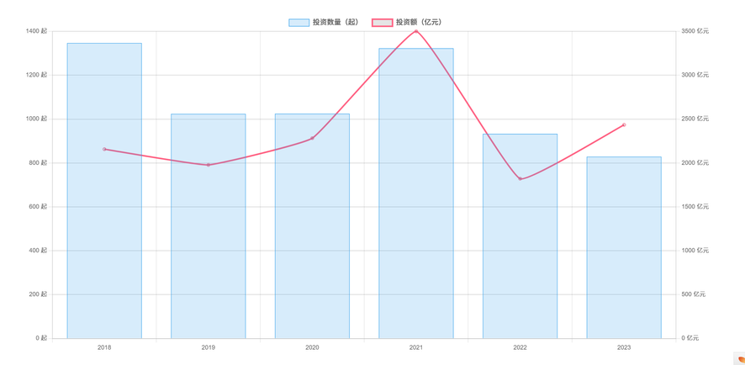
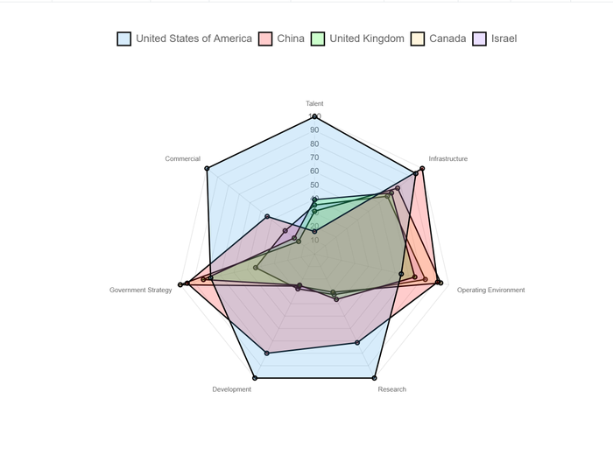
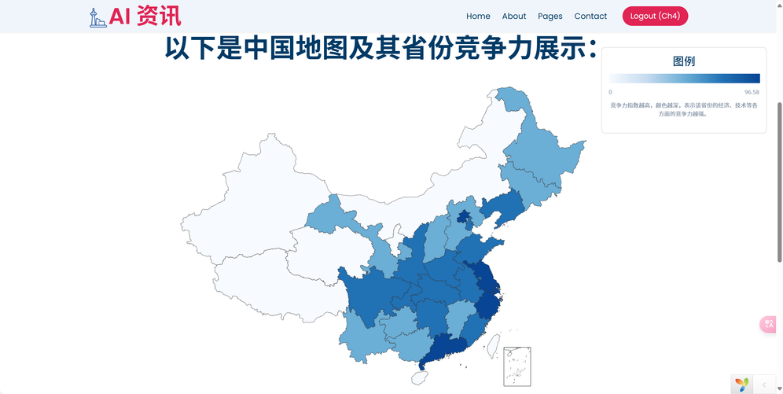
前端设计
数据展示
数据展示
各省综合AI竞争力展示
前五大国人工智能各领域投入雷达图
数据展示
近六年投资数量与投资额发展趋势图

Slide 10
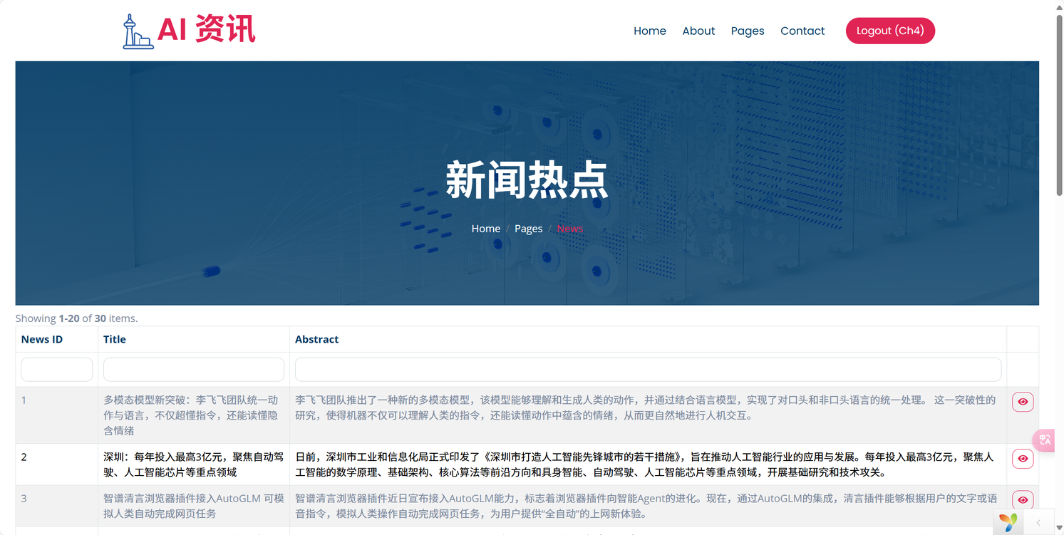

前端设计
01
AI最新资讯
我们提供最新的AI新闻热点，供用户了解人工智能的发展前沿
用户评论
02
用户可以在新闻热点的下方发表评论
联系我们
03
如果用户有任何意见与建议，可以通过提交意见信息联系我们

Slide 11
03
后端设计
BACK-END DESIGN

Slide 12
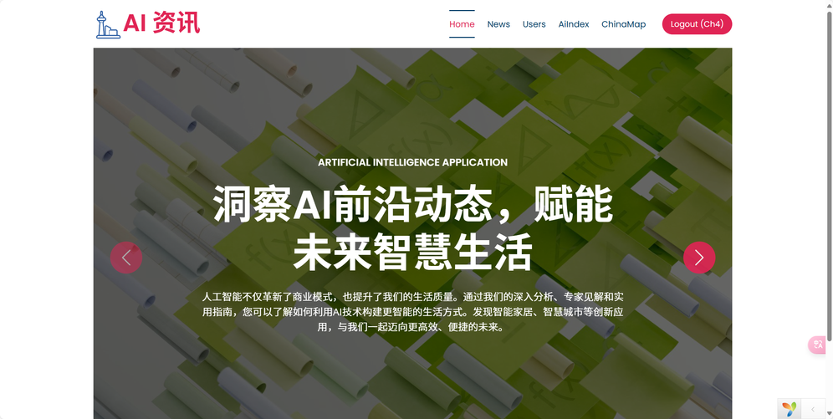
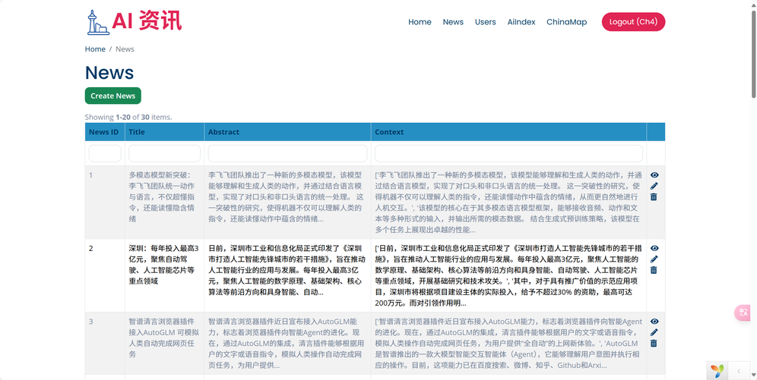
后端设计
后台主页
展示网页主题
管理数据
在网页中对数据库内容进行增删查改等操作

Slide 13
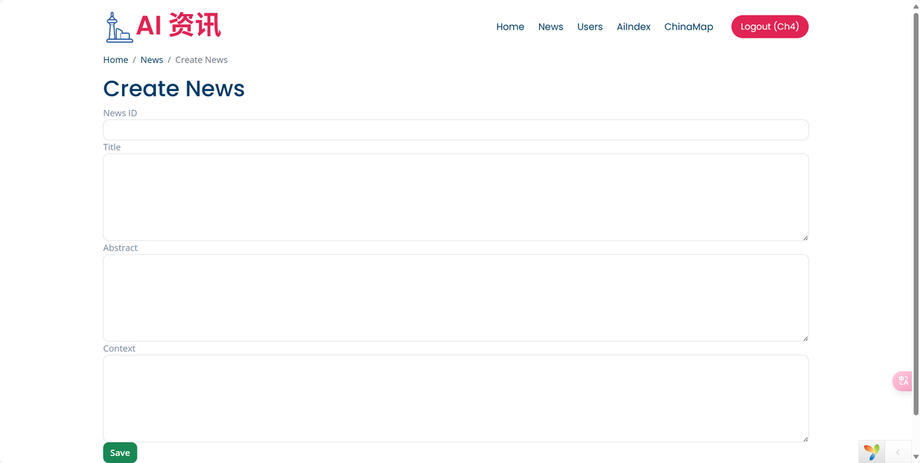
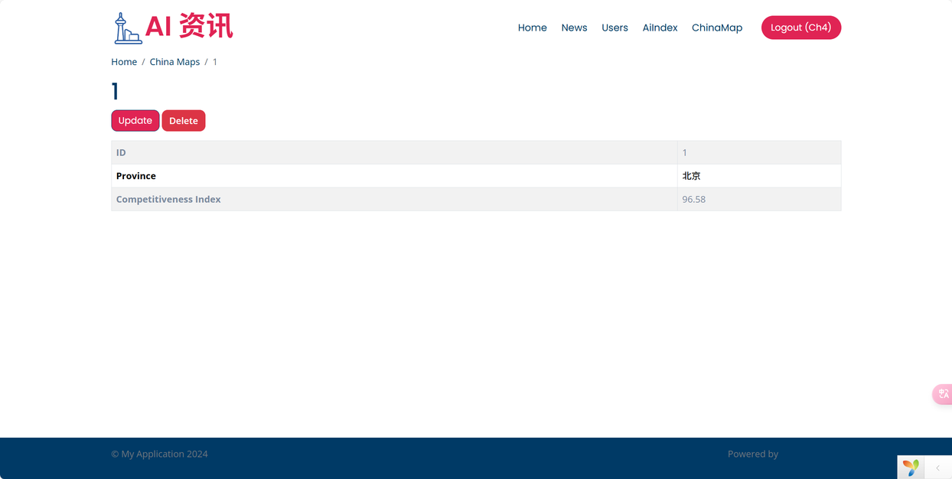
后端设计
管理数据
管理数据
创建新的数据到数据库中
查看数据库内容，可以进行删除或修改。

Slide 14
04
小组分工
DIVISION OF LABOR IN GROUPS

Slide 15
小组分工
蔡鸿
匡俊霖
框架搭建，数据库建表， 前端新闻热点模块， 登录注册页面， 后端数据库增删改查等页面， 撰写实现文档
前端AI history，Chain Map，Investment Data，Countries' AI Sector Investments 页面， 撰写设计文档
高鸿浩
马有朝
创建数据库，前端AI Market Trends页面，撰写需求文档和用户手册
前端主页，前端小组成员信息页面，后端主页， ppt制作

Slide 16

感谢
您的观看
COMPANY PRESENTATION TEMPLATE
小队：啊对对队

